Slide 1
电子技术基础
主讲人：任祖华
能源与电气学院

Slide 2
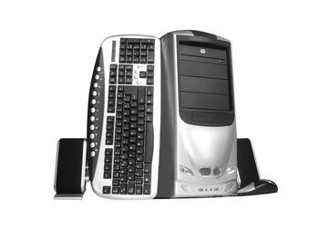
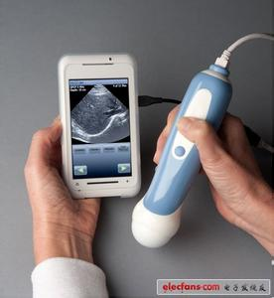
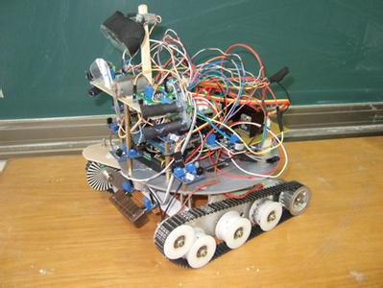
绪论
一.电子技术的应用
1. 电子技术的应用
日常生活的家用电器；电子计算机及信息技术；先进的仪器设备；通信、广播、医疗设备、新型武器、交通、电力、航空等领域。

Slide 3
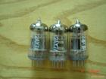
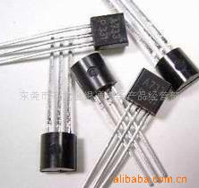
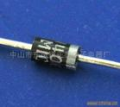
2.电子技术的发展←→电子器件的改进与创新
1904年英国物理学家弗莱明发明电子管—电子管时代
1947年美国贝尔实验室发明晶体管—晶体管时代
20世纪50年代末提出集成电路——集成电路时代

Slide 4
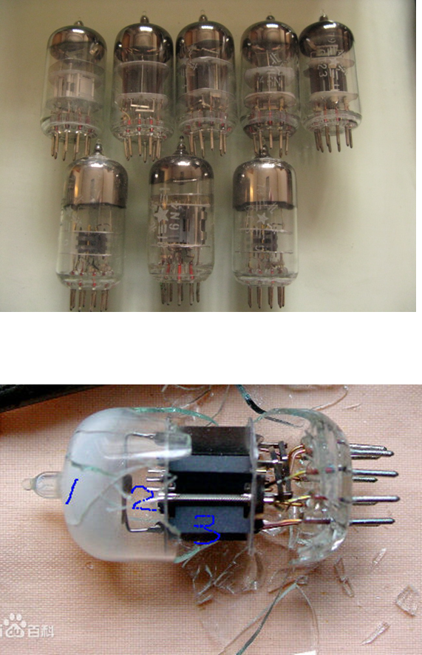
电子管是一种在气密性封闭容器(一般为玻璃管)中产生电流传导,利用电场对真空中的电子流的作用以获得信号放大或振荡的电子器件｡
体积大､功耗大､结构脆弱

Slide 5
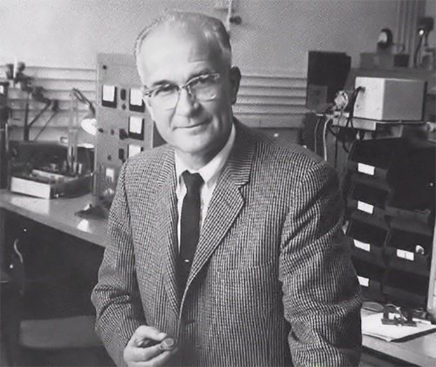
1947年：美国贝尔实验室的约翰·巴丁、布拉顿、肖克利三人发明了晶体管，这是微电子技术发展中第一个里程碑。
晶体管之父：威廉.肖克利
(William Shockley)

Slide 6
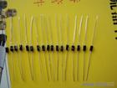
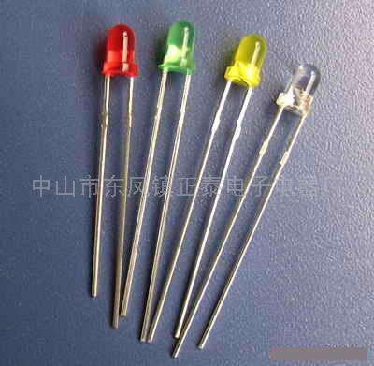
晶体管包括二极管,三极管,晶闸管和场效应管等
几乎在所有的电子电路中,都要用到半导体二极管｡按照所用的半导体材料,可分为锗二极管(Ge管)和硅二极管(Si管)｡
晶体三极管,是半导体基本元器件之一,具有电流放大作用,是电子电路的核心元件｡

Slide 7
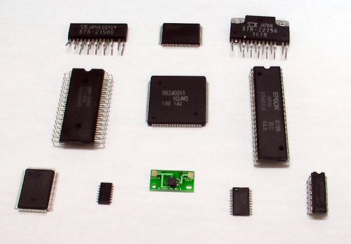
1958年：仙童公司Robert Noyce与德仪公司基尔比间隔数月分别发明了集成电路，开创了世界微电子学的历史；
集成电路（IC，integrated circuit）实现了材料，元件，电路三者之间的统一。

Slide 8

集成电路（integrated circuit）
采用一定的工艺，把一个电路中所需的晶体管、二极管、电阻、电容等元件及布线互连一起，做在一片硅片上,然后封装起来,留出引脚,然后根据型号及功能的不同,内部电路也不一样。
由于集成电路的出现,电子产品朝着微型化和微功耗化的方向发展｡

Slide 9
集成电路阶段
时 期 | 规 模 | 集成度 （元件数）
50年代末 | 小规模集成电路（SSI） | <100
60年代 | 中规模集成电路（MSI） | <1000
70年代 | 大规模集成电路（LSI） | >1000
70年代末 | 超大规模集成电路（VLSI） | >10000
80年代 | 特大规模集成电路（ULSI） | >100000
自1958年第一块集成元件问世以来，集成电路已经跨越了小、中、大、超大、特大、巨大规模几个台阶，集成度平均每2年翻一番。随着集成度的提高，器件尺寸不断减小。

Slide 10
3. 电子技术的分类
电子技术：研究电信号的产生、传送、接收和处理。
模拟电子技术
数字电子技术

Slide 11
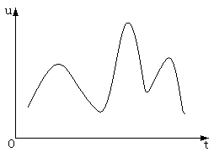
模拟信号和数字信号
模拟信号：
时间上连续：任意时刻有一个相对的值。
数值上连续：可以是在一定范围内的任意值。
例如：电压、电流、温度、声音等。
真实的世界是模拟的。

Slide 12
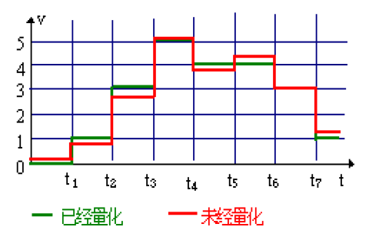
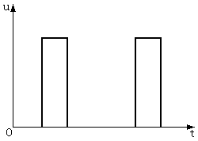
数字信号：
时间上离散：只在某些时刻有定义。
数值上离散：变量只能是有限集合的一个值，
常用0、1二进制数表示。
例如：开关通断、电压高低、电流有无。

Slide 13
模拟电路
用来产生、放大和处理各种模拟信号。
研究的是输出与输入信号之间的大小、相位、失真等方面的关系，用于放大、滤波等。
包括：半导体器件，基本放大电路，放大器中的负反馈，集成运算放大器及其应用，直流电源等低频电子线路电路的工作原理和分析方法。

Slide 14
数字电路
用来产生、放大和处理各种数字信号。
主要研究的是输出与输入间的逻辑关系。
包括逻辑代数，逻辑门电路，各种常用数字逻辑电路（组合逻辑电路和时序逻辑电路）的逻辑功能、外部特性及典型应用。

Slide 15
电路原理
公共
基础
信号与系统
模拟电子线路
数字电子线路
电力电子技术
（关注大功率）
通信电路
（关注高频段）
微电子技术
（集成芯片）
专门
技术
电力系统
控制系统
通信系统
信号处理系统
计算机系统
应用
领域
相互融合的信息系统

Slide 16
第一章 半导体器件
1.1 半导体的特性
1.2 半导体二极管
1.3 半导体三极管

Slide 17
1.1 半导体的特性
1、导体：金属等
2、绝缘体：塑料，陶瓷，橡胶等
3、半导体：导电能力介于导体和绝缘体之间的物质。如硅、锗、砷化镓等
导电能力由物质本身结构决定

Slide 18
硅(锗)的原子结构
Si
2
8
4
Ge
2
8
18
4
4 价元素的原子常常用+ 4 电荷的正离子和周围 4个价电子表示。
价电子
+4
简化模型

Slide 19
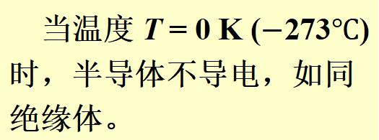
1.1.1 本征半导体
本征半导体 —
完全纯净、不含其他杂质且呈现晶体结构的半导体。如硅、锗单晶体。
硅(锗)的共价键结构
每个原子最外层电子
都是八个，形成相对
稳定的结构
+4
+4
价电子
+4
+4
当温度 T = 0 K ($−$273$℃$)时，半导体不导电，如同绝缘体。
(束缚电子)

Slide 20
本征半导体中的载流子：
如果温度升高，在室温或光照下价电子获得足够能量摆脱共价键的束缚成为自由电子，并在共价键中留下一个空位(空穴)的过程，称为本征激发。
自
由
电
子
思考 —
本征半导体能否导电？
导电能力的强弱？
+4
+4
空
穴
+4
+4
空穴
空穴可在共
价键内移动
载流子 —
自由运动的带电粒子。自由电子、空穴

Slide 21
1. 本征半导体中自由电子和空穴两种载流子参与导电；
2. 本征半导体的导电性主要取决于由本征激发所产生的自由电子和空穴对的浓度。与温度有关。
3.由本征激发而产生的自由电子和空穴对的浓度很小，故本征半导体的导电能力很弱。
思考 —如何增强半导体的导电能力？

Slide 22
1.1.2 杂质半导体
在本征半导体中掺入某种特定的元素（杂质），成为杂质半导体，就会使半导体的导电性能发生显著变化。
分类：
N型半导体：以自由电子导电为主的杂质半导体。
P型半导体：以空穴导电为主的杂质半导体。

Slide 23
一、N 型半导体和 P 型半导体
N 型
P 型
+4
+4
+4
+4
+4
+4
+4
+5
+4
+4
+3
+4
硼原子
空穴
磷原子
自由电子
电子为多数载流子
空穴 — 多子
空穴为少数载流子
电子 — 少子
载流子数 ≈ 电子数
载流子数 ≈ 空穴数

Slide 24
二、P 型、N 型半导体的简化图示
P型半导体
N型半导体
负离子
正离子
多数载流子
少数载流子
多数载流子
少数载流子
结论
多子的浓度主要取决于掺入杂质的浓度；少子的
浓度主要取决于温度。
杂质半导体的导电性主要取决多子的浓度。

Slide 25
半导体的三个性质
1. 光敏性：导电性和光照强度有关
2. 热敏性：导电性和温度有关
3. 掺杂性：掺入不同杂质，形成不同类型的半导体

Slide 26
1.2 半导体二极管
1.2.1 PN 结及其单向导电性
在一块半导体单晶上一侧掺杂成为 P 型半导体，另一侧掺杂成为 N 型半导体，两个区域的交界处就形成了一个特殊的薄层（耗尽层），称为 PN 结。
P
PN结
N

Slide 27
一、PN 结的形成
1. 载流子的浓度差引起多子的扩散
内建电场
2. 复合使交界面形成空间电荷区
(耗尽区、势垒区)
空间电荷区特点：无载流子，阻止多子的扩散，利于少子的漂移。
3. 多子扩散和少子漂移达到动态平衡
温度一定，扩散与漂移达到动态平衡时，空间电荷区不再变化，形成PN结

Slide 28
二、PN 结的单向导电性
外加正向电压(正向偏置)：
P区接电源正极，N区接负极
正向电流
I
P 区
N 区
外电场削弱内电场，相当于 PN 结变窄，多子扩散运动远大于少子飘移,形成较大的正向电流，正向电阻很小。
PN结导通。
内电场
外电场
+ −
U
R
I = I_{多子} − I_{少子} ≈ I_{多子}

Slide 29
2. 外加反向电压(反向偏置)
反向电流
外电场加强内电场，相当于 PN 结变宽，多子扩散运动削弱，少子漂移增强, 由浓度很低的少子漂移形成很小的反向电流，反向电阻很大。PN结截止。
I
P 区
N 区
内电场
外电场
− +
U
R
一定温度下，U 超过某一值后 I 饱和，称为反向饱和电流 I_{S} 。 I_{S} 对温度十分敏感。
I = I_{少子} ≈ 0

Slide 30
综上所述：
当 PN 结正向偏置时，回路中将产生一个较大的正向电流， PN 结处于 导通状态；当 PN 结反向偏置时，回路中反向电流非常小，几乎等于零， PN 结处于截止状态。
可见， PN 结具有单向导电性。

Slide 31
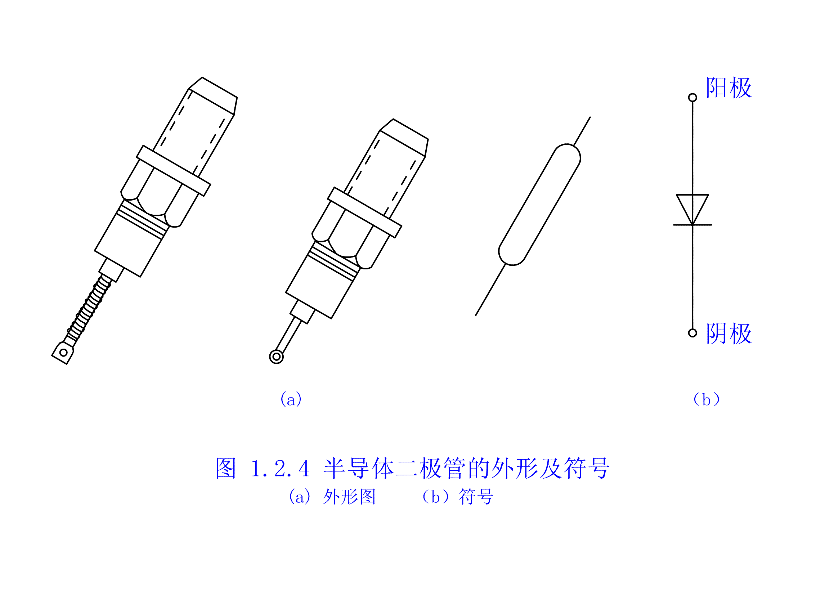
1.2.2 二极管的伏安特性
1、二极管的结构：
将 PN 结封装在管壳里，再从 P 区和 N 区分别焊出两根引线作正、负极。
(a)外形图
(b)符号
图 二极管的外形和符号

Slide 32
2、分类：
按材料分：
硅二极管
锗二极管
点接触型
按结构分
工作电流小，可在高频下工作，适用于检波。
面接触型
工作电流大，只能在较低频率下工作，
可用于整流。
开关型
在数字电路中作为开关管。

Slide 33
3、二极管的伏安特性
I
I/mA
+
U_{D}
-
30
正向特性
20
死区电压
Is
10
U_{BR}
20 10
O
0.5 1.0 1.5
U_{D}/V
反向特性
2
4
-I/μА

Slide 34
正向特性
I/mA
硅二极管为0.5V左右
锗二极管为0.1V左右
30
死区电压：
20
正向特性
死区电压
10
当正向电压超过死区电压后，
二极管导通,电流与电压关系
近似指数关系。
O
0.5 1.0 1.5
U/V
二极管正向特性曲线
硅二极管为0.7V左右
锗二极管为0.2V左右
导通压降：

Slide 35
反向饱和电流
I/mA
反向特性
反向击穿电压
I_{S}
U_{BR}
20 10
O
U/V
2
反向特性
4
反偏时，反向电流值很小， 反向电阻很大，
反向电压超过U_{BR}则被击穿。
-I/μA
结论：二极管具有单向导电性，
正向导通，反向截止。

Slide 36
4、二极管方程
若U<0,|U| >> U_{T}则 I ≈ - I_{S}
若U >> U_{T}
则
式中： I_{S}为反向饱和电流
U_{T} 是温度电压当量，
常温下U_{T}近似为26mV。

Slide 37
结论：
二极管具有单向导电性。加正向电压时导通，呈现很小的正向电阻，如同开关闭合；加反向电压时截止，呈现很大的反向电阻，如同开关断开。
从二极管伏安特性曲线可以看出，二极管的电压与电流变化不呈线性关系，所以二极管属于非线性器件。

Slide 38
[例] 已知U_{i} = U_{m}sin ωt ，画出u_{o}和u_{D}的波形
u_{i}
VD
i_{o}
U_{m}
+
+
o
u_{D}
ωt
+
-
u_{i}
R
u_{o}
u_{o}
-
-
U_{m}
o
u_{i} ＞0 时二极管导通，
u_{o} = u_{i} u_{D} = 0
ωt
u_{D}
u_{i} ＜0 时二极管截止，
u_{D} = u_{i} u_{o} = 0
o
ωt
-U_{m}

Slide 39
[例] 二极管可用作开关
VD
正向偏置，相当于开关闭合。
S
E
E
VD
反向偏置，相当于开关断开。
S
E
E

Slide 40
1.2.3 二极管的主要参数
1. 最大整流电流 I_{F}
二极管长期运行时，允许通过的最大正向平均电流。
2. 最高反向工作电压 U_{R}
工作时允许加在二极管两端的反向电压值。通常将击穿电压 U_{BR} 的一半定义为 U_{R} 。
3. 反向电流 I_{R}
通常希望 I_{R} 值愈小愈好。
4. 最高工作频率 f_{M}
f_{M} 值主要 决定于 PN 结结电容的大小。结电容愈大，二极管允许的最高工作频率愈低。

Slide 41
1.2.4 、稳压管
稳压管是一种面接触型二极管，与二极管不同之处：
1.采用特殊工艺，击穿状态不致损坏；
2.击穿是可逆的。
符号及特性曲线如下图所示：
阴极
I
+
ΔU
O
ΔU
值很小
U
ΔI
-
ΔI
有稳压特性
阳极
稳压管的伏安特性和符号

Slide 42
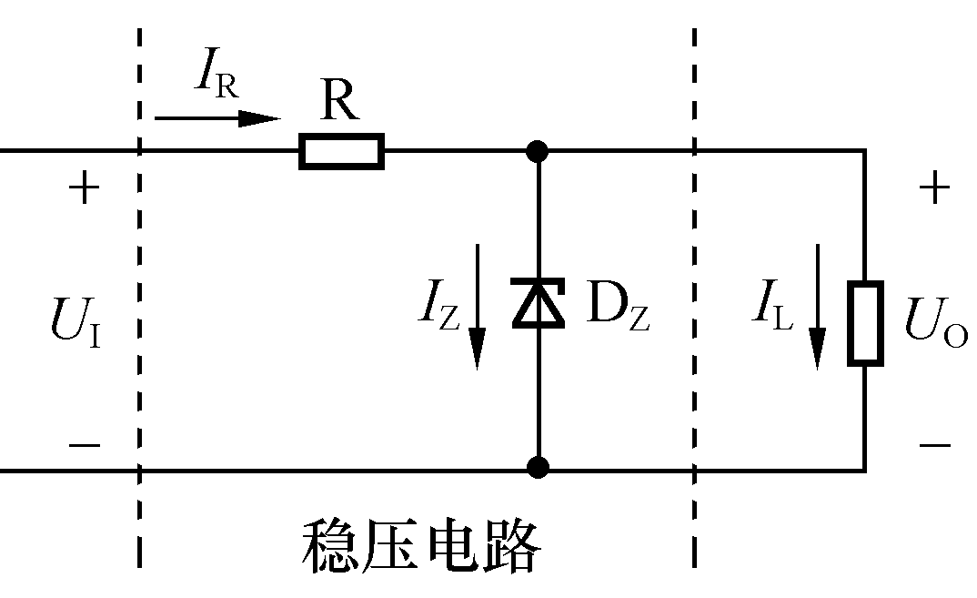
使用稳压管需要注意的几个问题：
1. 保证管子工作在反向击穿区；
2. 稳压管应与负载电阻 R_{L} 并联；
3. 必须限制流过稳压管的电流 I_{Z}，不能超过规定值，以免因过热而烧毁管子。

Slide 43
稳压管的参数：
1. 稳定电压 U_{Z}
稳压管工作在反向击穿区时的稳定工作电压。
2. 稳定电流 I_{Z}
正常工作的参考电流。I < I_{Z} 时 ，管子的稳压性能差； I > I_{Z} ，只要不超过额定功耗即可。
3. 动态电阻 r_{Z}
r_{Z}
越小，稳压性能越好

Slide 44
4、电压温度系数
稳压管电流不变时，环境温度每变化 1 ℃ 引起稳定电压变化的百分比。
α_{U}
5、额定功耗
P_{Z}
额定功率决定于稳压管允许的温升。
P_{Z} = U_{Z}I_{Z}
P_{Z} 会转化为热能，使稳压管发热。

Slide 45
思考：
二极管单向导电性，能对电流放大吗？
三极管如何实现放大？

Slide 46
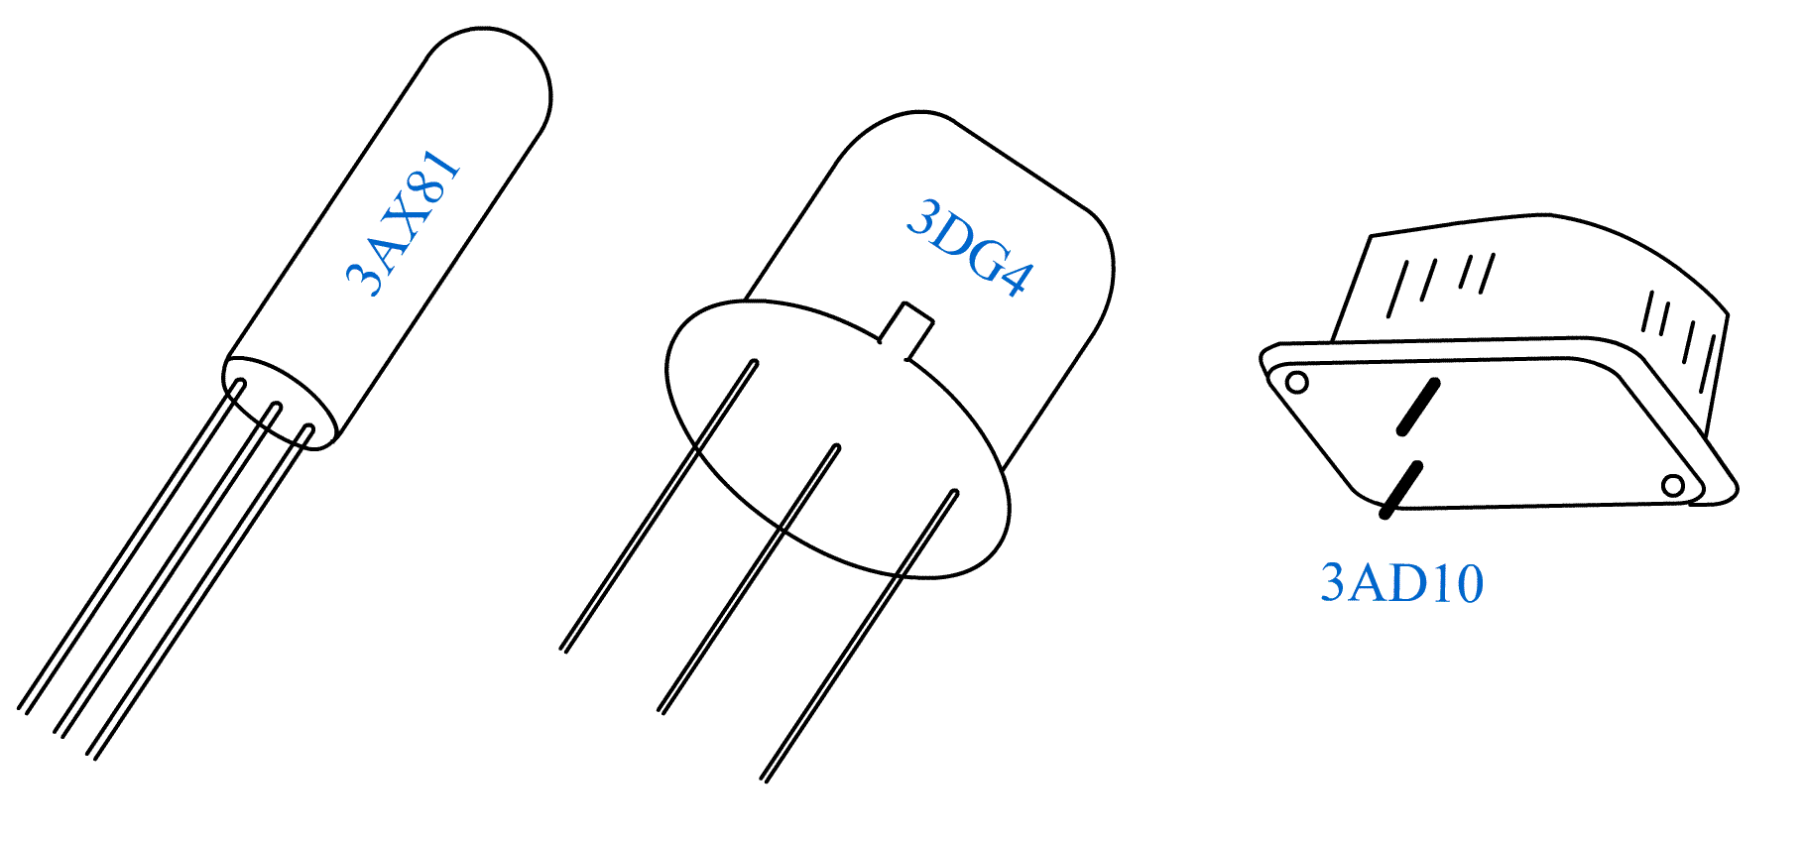
1.3 半导体三极管
又称双极型三极管、晶体管，或简称为三极管。通常是组成各种电子电路的核心器件。
图 三极管的外形
三极管有两种类型：NPN 和 PNP 型。主要以 NPN 型为例进行讨论。

Slide 47
一、结构
（三个电极，两个PN结，三个区）
集电极 c
c
集电区
P
N
集电结
N
基极 b
b
P
基区
N
N
发射结
P
N
发射区
e
发射极 e
(b) PNP 型
(a) NPN 型

Slide 48
符号
(a) NPN 型
(b) PNP 型
c
c
b
b
e
e

Slide 49
二、工作原理
1.三极管的工作条件
三极管电流放大作用条件是：
内部条件：发射区掺杂浓度高，基区掺杂浓度低且很薄，集电结面积大。
外部条件：发射结加正向电压（正偏），而集电结必须加反向电压（反偏）。

Slide 50
内部条件：发射区掺杂浓度高，基区掺杂浓度低且很薄，
集电结面积大。
C
集电极
集电区：面积较大
N
基区：较薄，掺杂浓度低
B
P
基极
N
发射区：掺
杂浓度较高
E
发射极

Slide 51
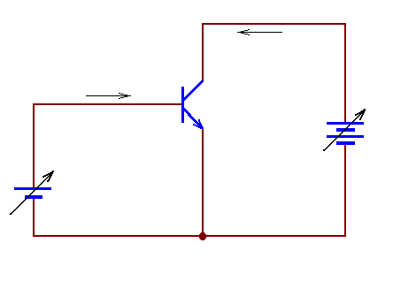
外部条件
发射结正偏
集电结反偏
NPN管， V_{C}> V_{B}> V_{E}
PNP管， V_{E}> V_{B}> V_{C}
i_{C}
i_{B}
c
+
R_{c}
b
v_{CE}
+
R_{b}
U_{BE}
e
-
-
V_{CC}
V_{BB}
共射极放大电路

Slide 52
2、三极管中载流子的运动和电流分配关系
发射:
发射区大量电子向基区发射。
集电极电流
c
I_{C}
R_{c}
I_{CBO}
2. 复合和扩散：
电子在基区中复合扩散。
I_{CN}
I_{B}
E_{C}
b
3. 收集：
将扩散过来的电子收集到集电极。
基极电流
R_{b}
I_{BN}
I_{EN}
E_{B}
e
I_{E}
同时形成反向饱和电流I_{CBO} 。
发射极电流

Slide 53
I_{EN} = I_{CN} + I_{BN}
I_{E} = I_{EN}
c
I_{C}
I_{C} = I_{CN} + I_{CBO}
I_{E} = I_{CN} + I_{BN}
I_{CBO}
R_{c}
I_{CN}
I_{B}
I_{CN}
E_{C}
通常将
b
I_{BN}
α
=
I_{EN}
I_{E}
R_{b}
定义为共基直流电流放大系数。
E_{B}
e
I_{E}
当I_{CBO} << I_{C}时，可得
I_{E} = I_{C} + I_{B}
I_{C}
α
≈
I_{E}
a一般可达0.95~0.99

Slide 54
α
当I_{CEO} << I_{C}时，可得
令
β
=
1-
α
I_{C}
β
≈
可得
I_{B}
I_{C} =
β
β
I_{B} +（1+ ）I_{CBO}
称为共射直流电流放大系数。
β
I_{C} =
I_{B} + I_{CEO}
β
β约为几十 ~几百，
三极管具有电流放大作用。
I_{CEO} =（ 1+ β ）I_{CBO}
I_{E} = I_{C} + I_{B}
I_{CEO}称为穿透电流。
I_{C} ≈ βI_{B}
I_{E} =（ 1+ β ）I_{B}

Slide 55
各参数含义：
I_{CN}
I_{C}
α
=
≈
：共基直流电流放大系数。
I_{E}
I_{E}
I_{C} - I_{CEO}
I_{C}
β
=
≈
：共射直流电流放大系数。
I_{B}
I_{B}
I_{CEO} =（1+ ）I_{CBO}
：集电极与发射极间穿透电流。
β
ΔI_{C}
β =
：共射交流电流放大系数。
Δ I_{B}
ΔI_{C}
α =
：共基交流电流放大系数。
Δ I_{E}
β
α
或
β =
α 和 β 满足
α =
1-α
1+β

Slide 56
3、 特性曲线
I_{C}
mA
I_{B}
μA
E_{C}
R_{B}
V
U_{BE}
V
U_{CE}
E_{B}

Slide 57
1） 输入特性
I_{B}=f（U_{BE}）
U_{CE}= 常数
U_{CE}=0V
U_{CE}=2V
i_{B}/μA
i_{b}
c
R_{b}
b
+
U_{CE}=0
V_{BB}
U_{BE}
e
-
O
三极管的输入回路
U_{BE}/V
三极管的输入特性
当U_{CE}大于某一数值后，各条输入特性十分密集，
通常用U_{CE} >1 时的一条输入特性来代表。

Slide 58
2）输出特性
i_{C}/mA
I_{C}=f(U_{CE})
I_{B}=常数
i_{B}=80μА
放
大
区
60
饱和区
40
20
i_{b}
c
R_{b}
b
0
+
U_{CE}=0
O
u_{CE}/V
e
截止区
V_{BB}
U_{BE}
-
三极管的输入回路

Slide 59
I_{C}(mA )
100μA
4
截止区 :
U_{BE}< 死区电压
I_{B}=0
I_{C}=I_{CEO} ≈ 0
80μA
3
60μA
2
40μA
1
20μA
I_{B}=0
3
6
9
12
U_{CE}(V)

Slide 60
放大区：I_{C}=βI_{B}
ΔIC = β Δ IB
电流放大作用
I_{C}(mA )
100μA
4
80μA
3
60μA
2
40μA
1
20μA
I_{B}=0
3
6
9
12
U_{CE}(V)

Slide 61
饱和区：
U_{CE}<U_{BE} , 集电结正偏
IC 基本不随IB 而变化，
UCE较小
βI_{B}>I_{C，}
U_{CES} ≈0.3V
I_{C}(mA )
100μA
4
80μA
3
60μA
2
40μA
1
20μA
I_{B}=0
3
6
9
12
U_{CE}(V)

Slide 62
输出特性三个区域的特点:
放大区：发射结正偏，集电结反偏。
即： I_{C}=βI_{B} , 且 ΔI_{C} = β Δ I_{B}
(2) 饱和区：发射结正偏，集电结正偏。
即：U_{CE}<U_{BE} ， βI_{B}>I_{C}，U_{CE}≈0.3V
(3) 截止区： U_{BE}< 死区电压， I_{B}=0 ， I_{C}=I_{CEO} ≈0

Slide 63
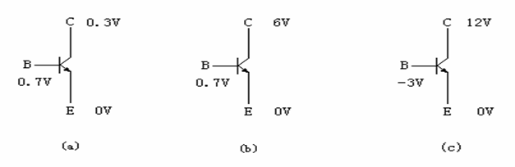
【例】测得三只晶体管的直流电位如图(a)、(b)、(c)所示，试判断它们的工作状态。
饱和
放大
截止

Slide 64
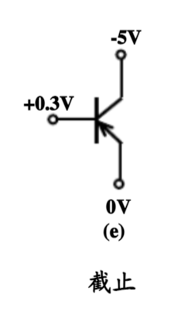
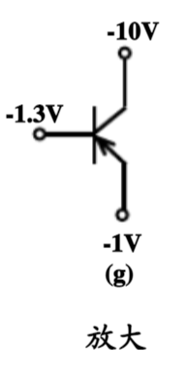

Slide 65
E_{C} - U_{CES}
则
I_{CS} =
= 4.85 mA
R_{C}
R_{c}
2k
I_{C}
I_{B}
E_{C}
β I_{B} < I_{CS}
VT
R_{b}
10V
β=50
200k
假设不成立，
三极管工作在放大区。
E_{B}
10V
E_{B} = I_{B} R_{b} + U_{BE}
或者
I_{C} = β I_{B} = 2.3 mA
I_{B} = 46.5 μA
U_{CE} = E_{C} - I_{C} R_{c} = 5.4 V
β I_{B} = 2.3 mA
发射结正偏集电结反偏，
三极管工作在放大区。
假设三极管饱和，
U_{CES} = 0.3 V

Slide 66
E_{C} - U_{CES}
则
I_{CS} =
= 4.85 mA
R_{C}
R_{c}
2k
I_{C}
I_{B}
E_{C}
β I_{B} > I_{CS}
VT
R_{b}
10V
β=50
假设成立，
三极管工作在饱和区。
200k
20K
E_{B}
10V
E_{B} = I_{B} R_{b} + U_{BE}
或者
I_{C} = β I_{B} = 23 mA
I_{B} = 465 μA
U_{CE} = E_{C} - I_{C} R_{c} = -36 V
β I_{B} = 23 mA
发射结正偏集电结正偏，
三极管工作在饱和区。
假设三极管饱和，
U_{CES} = 0.3 V

Slide 67
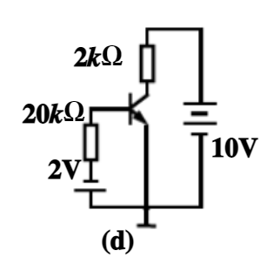
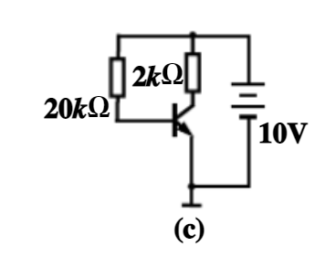

Slide 68
4. 三极管的主要参数
ΔI_{C}
β =
1. 电流放大系数
Δ I_{B}
I_{C}
共射电流放大系数β
β
≈
I_{B}
β
共射直流电流放大系数
ΔI_{C}
α =
共基电流放大系数α
ΔI_{E}
α
共基直流电流放大系数
I_{CN}
α
=
I_{E}
2. 反向饱和电流
集电极和基极之间的反向饱和电流 I_{CBO}
集电极和发射极之间的穿透电流 I_{CEO}
两者满足
I_{CEO} =（1+ ）I_{CBO}
β

Slide 69
3. 极限参数
a. 集电极最大允许电流 I_{CM}
b. 集电极最大允许耗散功率 P_{CM}
I_{C}U_{CE}=P_{CM}
i_{C}/mA
c. 极间反向击穿电压
过流区
过
I_{CM}
损
集射反向击穿电压U_{(BR)CEO}
耗
过压区
安 全
工作区
区
集基反向击穿电压U_{(BR)CBO}
O
U_{(BR)CEO}
u_{CE}/V
三极管的安全工作区

Slide 70
小结
半导体的特性：半导体的基本概念，P型半导体，N型半导体
半导体二极管：PN结，二极管的伏安特性、主要参数、稳压管的特性
半导体三极管：三极管的放大作用，三极管的特性曲线、三种工作区

